Slide 1
Kapitel 3: Anwendungsschicht

Slide 2
Inhalt von Kapitel 3
Namen bzw. Adressen kommen in allen Schichten und Protokollen zum Einsatz.
Anwendungsschicht
Namen und IP-Adressen
DNS – Domain Name System
Client-Server-Anwendungen

Slide 3


Chat-Beispiel: Adressierung
Hallo, Bob!
Adressierung des Empfängers einer Nachricht anhand von mnemonischen Benutzernamens
Adressierung der Hosts anhand eines mnemonischen Hostnamens
Aber: Hostnamen geben keine Informationen darüber, wo sich ein Host im Internet befindet.
→ IP-Adressen
Hallo, Alice!
bob.campus.lmu.de
alice.campus.lmu.de
rnvs.rnp.lab.nm.ifi.lmu.de

Slide 4
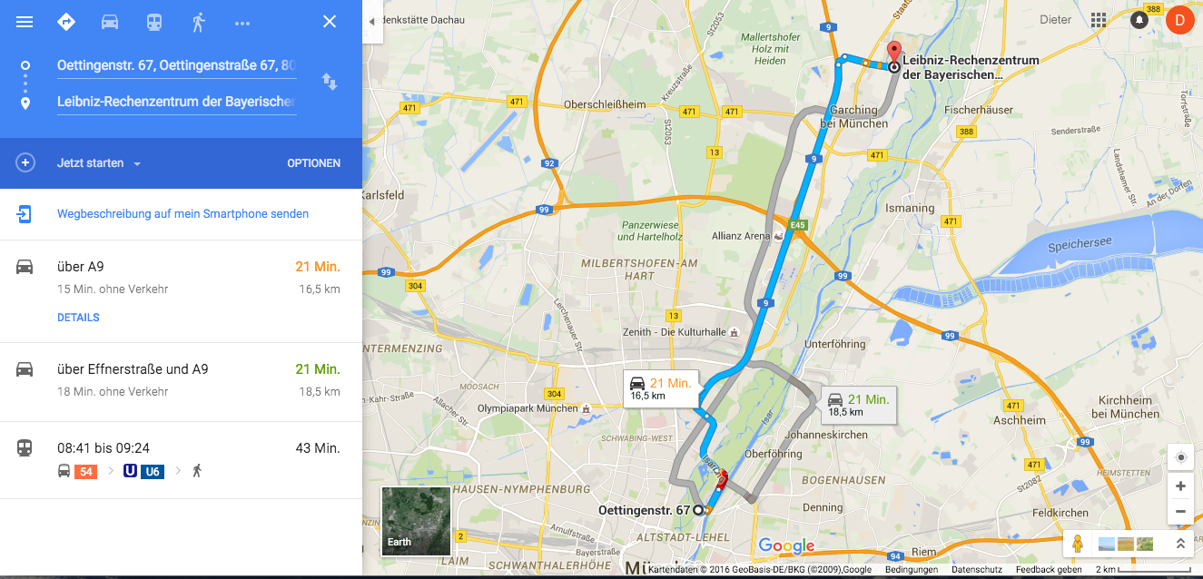
Namen und Adressen

Slide 5
Kapitel 3.1 Grundkonzepte zu Namen und Adressen

Slide 6
Motivation/Grundproblem
WH: In einem verteilten System wird mittels Austausch von Nachrichten kommuniziert.
Grundproblem: Für die Kommunikation ist es notwendig, dass die Adressen der Kommunikationspartner bekannt sind bzw. diese adressiert werden können
Zusätzlich:
Aus Adressen müssen Pfade bzw. Wege ableitbar sein
Zwischenstationen sollten Nachrichten mit gegebener Adressierung so weiterreichen, dass diese möglichst effektiv an ihr Ziel gelangen.

Slide 7
Begriffsklärung
Adressen dienen der Identifizierung von Netzkomponenten oder Diensten
Adressen müssen von von Maschinen (Computern) effizient verarbeitet werden können
(Mnemonische) Namen sind solche, die Menschen sich gut merken können
Namens- oder Adressraum ist eine Menge von eindeutigen Namen bzw. Adressen, die uns in einem bestimmen Format zur Kommunikation in einem Kontext zur Verfügung stehen

Slide 8
Eigenschaften
(Mnemonische) Namen
dienen der Bequemlichkeit menschlicher Nutzer
mehrere Inkarnationen logisch identischer Objekte
Objekten können ortsunabhängig Namen behalten
Bedeutung oft kontextabhängig
strukturiert oder flach
Adressen
dienen der effizienten maschinellen Verarbeitung
werden für Routing/Wegewahl verwendet
strukturiert oder flach

Slide 9
Adressbildung
Struktur
uniform global (durchlaufende Nummerierung) (Bsp.: Ethernet-Adressen)
hierarchisch (Bsp.: Telefonnummern)
Umfang des Adressraums
groß genug: ermöglicht permanente Zuordnung, erfordert große Header
Zu klein: Mehrfachverwendung erfordert dynamische Vergabestrategie (Bsp.: DHCP)
Codierung
variable Namensfelder: erweiterbar
feste Namensfelder: effizient/einfach zu implementieren

Slide 10
Lokalisierung von Objekten
Namensauflösung: Adressfindung der Objekte, für die ein Name steht
Zwei Ansätze:
Namen werden durch separaten Dienst z.B. mit Hilfe von Zuordnungstabellen abgebildet
Adresse ist aus der Namensstruktur ableitbar: <Prozessname>:=<Netz>.<Subnetz>.<Host>.<ID>
Im Internet: Namensauflösung via DNS ➔ Kapitel 2.3

Slide 11
Beispiel: Namensauflösung Web (stark vereinfacht)
Benutzer
www.ifi.lmu.de
Anfrage: www.ifi.lmu.de
Name Server
Browser
Antwort:
192.12.69.5
192.12.69.5
Schicht 4 (TCP)
Umschlagseite des Berliner Telefonbuchs vom 14. Juli 1881 https://commons.wikimedia.org/wiki/File:Berliner_Telefonbuch_1881_Umschlag.jpg
192.12.69.5
Schicht 3 (IP)

Slide 12
Kapitel 3.2 IP-Adressen
Adressen im Internet

Slide 13
Einordnung
Internet Protokoll (IP) ist zentrales Protokoll des Internets
IP-Adressen sind Bestandteil des Internet Protokolls.
IP spezifiziert 2 Protokollversionen
IPv4 (32 bit)
IPv6 (128 bit)

Slide 14
Grundidee und Vergabe (1/2)
Jeder Host bekommt eindeutige IP-Adresse
Strikt genommen bekommen nicht Hosts, sondern Netzschnittstellen IP-Adressen.
Ein Host hat oft mehrere Netzschnittstellen hat (z.B. bei Routern der Fall)
Im Heimnetz: Hinter einer Netzschnittstelle verbergen sich mehrere Hosts (➔ NAT).
Jeder Host (mit IP-Adresse) kann jederzeit an jeden anderen Host (mit IP-Adresse) ein IP-Paket verschicken

Slide 15


Grundidee und Vergabe
IPv4-Adressen werden hierarchisch verwendet.
IPv4-Adressen bestehen aus Netzteil (Netz ID), der das Netz adressiert, und Hostteil (Host ID), der den Host adressiert
Einzelne IP-Adressen haben Sonderbedeutungen.
Internationale Vergabe durch die IANA (Internet Assigned Numbers Authority)
Delegiert an nationale Organisationen.
Abteilung der ICANN (Internet Corporation for Assigned Names and Numbers)
Buchhalter für die Registrierungen

Slide 16
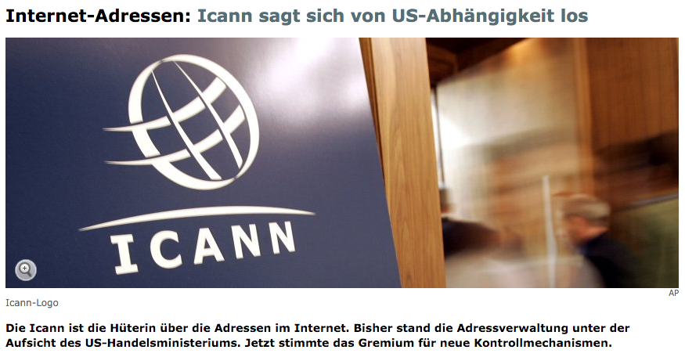
Politik und ICANN
Die Internet-Adressverwaltung Icann (Internet Corporation for Assigned Names and Numbers) hat für ihre Unabhängigkeit von der US-Regierung gestimmt. Das Leitungsgremium der Organisation beschloss bei einem Treffen in Marokko einen Plan, der einer Reihe von weltweiten Akteuren aus Wirtschaft, Politik und Zivilgesellschaft die Kontrolle über das
System der Adressen im Netz geben soll.
Der Plan geht nun an die US-Regierung,
die den Änderungen noch zustimmen muss.
http://www.spiegel.de/netzwelt/netzpolitik/icann-sagt-sich-von-us-abhaengigkeit-los-a-1081731.html

Slide 17
Historischer Hintergrund
Ursprünglich: hauptsächlich Universitäten und Forschungseinrichtungen brauchen Internetzugang
Wandel: Internet als Massenkommunikationsnetz ➔ 2³² IP-Adressen werden nicht (lange) reichen
Kurzfristig: Entwicklungen und Maßnahmen, um mit den bestehenden IPv4-Adressen auszukommen (NAT, CIDR, ...)
Langfristig: Migration zu IPv6 (128-bit Adressen)

Slide 18
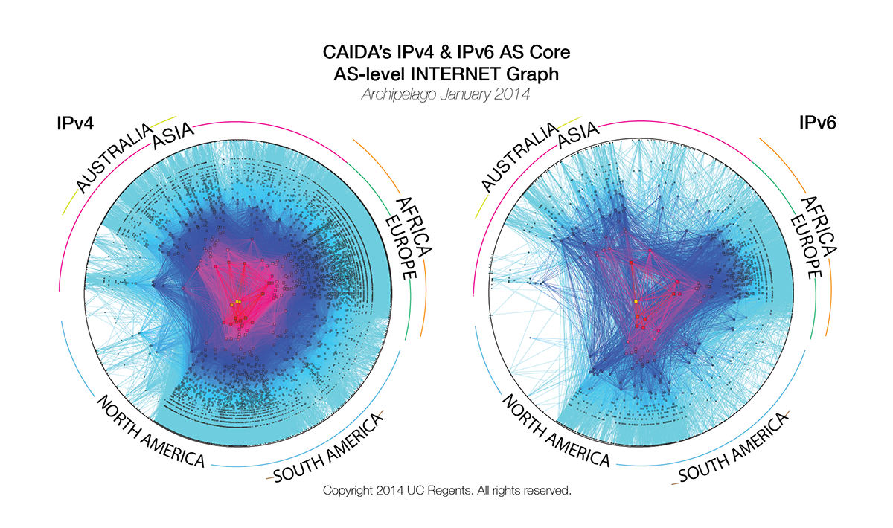
Karte des Internet (2014)
https://www.caida.org/research/topology/as_core_network/2015/

Slide 19
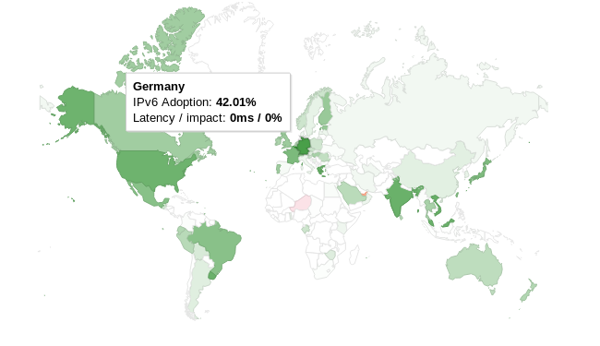
IPv6 Einführung pro Land
https://www.google.de/ipv6/statistics.html#tab=per-country-ipv6-adoption

Slide 20
Notation von IPv4-Adressen
Durch Punkte getrennte, byteweise Dezimalschreibweise: p.q.r.s
wobei p,q,r,s Dezimalzahlen zwischen 0 und 255 sind.
Beispiel: „208.77.255.0“

Slide 21
Kapitel 3.3 DNS – Domain Name System
Namen im Internet

Slide 22
Einordnung
IPv4-Adressen für (menschliche) Endnutzer „ungünstig“
IP-Adressen sind (wegen hierarchischem Routing) an die Netztopologie gebunden. Wenn ein Host (oder Inhalt) also von einer Stelle im Internet an eine andere verlegt wird, ändert sich (in der Regel) die IP-Adresse.
Gesucht: ein System um Hosts Namen zu geben, und diese Namen auf IP-Adressen abzubilden.
DNS (Domain Name System)
Andere Ansätze: Aliasing, X.500, LDAP

Slide 23
Rahmenbedingungen
Im LAN einer einzigen Organisation wäre es möglich eine zentrale Liste von Hostnamen mit zugehörigen IP-Adressen zu führen
Im Internet widerspricht ein zentralverwalteter Ansatz der Grundidee (und ist technisch problematisch)
1.012.695.272 Hosts im DNS (Stand Januar 2019)
https://ftp.isc.org/www/survey/reports/current/

Slide 24
Herausforderungen bei der Namensvergabe
Unabhängigkeit der Akteure
Kein globaler einheitlicher Zustand
Umziehen eines einzelnen Hosts muss allen mitgeteilt werden
Skalierbarkeit
Abbildung von Namen auf Adressen muss für alle 2³² IPv4-Adressen bzw. 2¹²⁸ IPv6-Adressen skalieren
Portierbarkeit auf nachfolgende größere Adressräume

Slide 25
Lösungsansätze
Viele unabhängige Akteure: DNS-Namensraum als Baumstruktur ➔ hierarchischer Namensraum
Einzelne Äste/Bereiche des Baums werden einzelnen Akteuren zugesprochen.
Skalierbarkeit (große und wachsende absolute Zahl an Teilnehmern): Implementierung als verteilte Datenbank.
Bei Wachstum des Systems (bzw. Last) können einfach weitere DNS Server hinzugefügt werden.

Slide 26
Überblick DNS
DNS ...
ist ein Dienst der Anwendungsschicht
ist als verteilte Datenbank mit einer Hierarchie von Nameservern implementiert.
bietet einen als Baum strukturierten (hierarchischen) Namensraum für Hosts im Internet.
ist kritischer Bestandteil des Internets!

Slide 27
DNS als Dienst
Dienste und Dienstmerkmale:
Namensauflösung (Abbildung Host-Namen auf IP-Adressen
Fully Qualified Domain-Name (FQDN)
Resource Records = <name> [<ttl>] [<class>] <type> <rdata>
Aliasing (insbesondere für Hosts, Mail Server)
Redundanz
Lastverteilung zwischen replizierten Servern
Grundfunktionen eines DNS-Servers:
Beantworten von Client-Anfragen
Austausch mit anderen DNS-Servern

Slide 28
Der DNS Namensraum (1)
Unterscheidung: Generische und Länder-Domänen
Top Level Domains (TLD) von der ICANN (Internet Corporation for Assigned Names and Numbers) verwaltet
Für jeden TLD gibt es einen Registrar, der (gegen Gebühr) second level Domains in diesem TLD an verschiedenste Organisationen (z.B.: LMU) sowie Privatleute vergibt (➔ First Come, First Served)

Slide 29
Der DNS Namensraum (2)
Second Level Domains (und tiefer) können von den Organisationen, denen sie zugesprochen wurden, beliebig in weitere Subdomänen eingeteilt werden. (z.B.: „ifi“ als Subdomäne von „lmu“)
Blätter des Baums enthalten Hostnamen (In der Praxis kann „Hostname“ mit vielen IP-Adressen /tatsächlichen Hostmaschinen assoziiert werden)
Der Fully Qualified Domain Name (FQDN) ist der volle Pfad von einem Blatt des Baums bis zur Wurzel (durch Punkte getrennt) z.B.: „pcheger12.nm.ifi.lmu.de.“ (Die Wurzel nach dem letztem Punkt ist namenslos)

Slide 30



Generische TLD
Länder
TLDs
...
int
com
org
net
gov
mil
edu
de
jp
se
...
Subdomänen
in
ifi
www
pcherger12
Hosts
Hierarchisch, Baumstruktur
Top Level Domains (TLD): festgelegt von ICANN
generisch, nach Zweck (gTLD)
TLD für Länder (ccTLD, ca 240 Stück)
seit 2013: „new gTLDs“
Subdomains: Unterteilung in benannte Teildomänen
Second-level domains (z.b. lmu.de) von Registraren zugeteilt
Unterteilung in Subdomains kann wiederholt werden
Host-Name: Blätter des Baumes
Fully Qualified Domain Name (FQDN)
vollständiger Name bestehend aus Hostname und Domänennamen
in Richtung Baumwurzel zu lesen; endet mit Punkt

Slide 31
Cybersquatting
Engl. Squatter = Hausbesetzer
Domänenbesetzung, Domainsquatting, Namejacking, Brandjacking
Registrierung von Domain-Namen, die für andere Personen oder Institutionen von Interesse sind
Markennamen, Musiker, Sportler, ...
Verkauf der Namen
Rechtliche Situation

Slide 32
Ressourcendatensätze (Engl.: Resource Records)
Die durch DNS implementierte Datenbank enthält als Daten sogenannte Resource Records (RR)
Jede Domäne kann mit beliebiger Anzahl von RRs assoziiert sein
Resource Records sind (zur Effizienz) binär codierter Fünftupel mit folgendem Schema: (<Domain Name>,<TTL>,<Klasse>,<Typ>,<Wert>)

Slide 33
Resource Records
Resource Records sind ein (zur Effizienz) binär codierter Fünftupel mit folgendem Schema: (<Domain Name>,<TTL>,<Klasse>,<Typ>,<Wert>)
Der Domain Name ist normalerweise der primäre Suchschlüssel für die Anforderung von RRs (z.B.: „lmu.de“).
TTL (engl.: time to live) ist die Zeit in Sekunden für die, die Instanz des RR als gesichert (wahrscheinlich korrekt) gilt.
Das Klasse Feld enthält in der Praxis fast immer den wert „IN“ für „Internet“.
Eine Auswahl von RR Typen gibt es auf der nächsten Folie.
Der Wert sind die eigentlichen Daten des RRs.

Slide 34
Wichtige RR Typen
Typ | Bedeutung | Zugehöriger Wert
SOA | Start of Authority | Infos zur Zonen Verwaltung
A | IPv4 Address Record | 32-bit Integer, IPv4-Adresse
AAAA | IPv6 Address Record | 128-bit Integer, IPv6-Adresse
MX | Mail Exchange Record | Zuordnung der zuständigen Mailserver
NS | Nameserver Record | Hostname eines autoritativen Nameservers
CNAME | Canonical Name Record | Kanonischer Name eines Hosts
PTR | Pointer | Für Reverse Mapping: IP-Adressen➔Namen
TXT | Text Record | Ursprünglich frei definiert, heute SPF (Sender Policy Framework), DomainKeys, DMARC, DNS-SD, Google-Site Verificiation

Slide 35
Zonen im DNS Namensraum
DNS Namensraum wird in nicht überlappende administrative Zonen aufgeteilt
Administratoren einer Zone stellen für Anfragen zu beliebigen FQDNs in ihrer Zone „autoritative Nameserver“ bereit
Anmerkung: Die Administratoren einer Zone sind nicht unbedingt identisch mit den Inhabern der zugehörigen Domänen

Slide 36
Autoritative Nameserver
Antworten von „autoritativen Nameserver“ gelten als richtig
Allgemein: zur Lastverteilung/Ausfallsicherheit mehrere autoritative Nameserver pro Zone bereitgestellt
Ein primärer Nameserver (wird aktiv gewartet)
Alle anderen sind sekundäre Nameserver (holen regelmäßig aktuelle Informationen vom primären Nameserver per „Zonentransfer“)
Primäre und sekundäre Nameserver einer Zone gelten gleichermaßen als autoritativ.

Slide 37
Weitere Nameserver-Typen
Root Nameserver
13 Root-Nameserver weltweit
gut geschützte stark replizierte Hochleistungssysteme (werden per anycast routing angesteuert)
kennen vor allem die autoritativen Nameserver der top-level Domänen (sowie die populärer second-level Domänen)
Lokale Nameserver
Hosts im Internet müssen mindestens einen Nameserver mit IP-Adresse kennen, um überhaupt eine Anlaufstelle für die Namensauflösung (und damit das Ermitteln weiterer IP-Adressen) zu haben ➔ Lokaler Nameserver des Hosts
Werden vor allem von ISPs bereitgestellt.

Slide 38
Anfragen an DNS - Ablauf
Anfrage an Resolver (lokales Programm des Hosts)
Nachschlagen im Cache – Ergebnis?
Anfrage an lokalen Nameserver
Nachschlagen im Cache – Ergebnis?
Nachschlagen in RRs des lokalen NS – Ergebnis?
Anfrage an fremde Nameserver – Ergebnis?
Achtung: RRs in einem Cache sind niemals autoritativ und werden nach Ablauf der time-to-live (TTL) verworfen!
Ja Nein
Nein
Ja Nein
Nein
Ja Nein
Nein

Slide 39
1
3
6
Anwendungs-
programm
Resolver
Lokaler
Name Server
Fremder
Name Server
12
11
10
2
7
4
8
5
9
Cache
Cache
DNS-
Datenbasis
Anfragender Host
Schritte
1. Anfrage an den Resolver (lokal auf Host)
2. Nachschlagen im Cache.
(Bei Erfolg: 7, 12)
3. Anfragen bei lokalem DNS-Server
4. Nachschlagen in Datenbasis.
(Bei Erfolg: 9, 11, 12)
5. Nachschalgen im Cache.
6. Anfrage an fremden DNS-Server.
Antwort: 10, 11, 12
Inhalt der Antwort
(Bei Erfolg: 8, 11, 12 + Update Resolver-Cache)
gesuchte IP-Adresse, oder
Referenz auf DNS-Server, der den Name auflösen kann, oder
„gibt es nicht“
Antwort führt zur Auffrischung der Cache-Information

Slide 40
Abarbeitung der DNS Anfragen
Man unterscheidet
Iterative Anfragen
Rekursive Anfragen
Iterative Anfragen geben jeweils Teilantwort der Anfrage (z.B.: Root Nameserver gibt nur den NS für „.de“ als Antwort zur Anfrage „dns1.nm.ifi.lmu.de“)
Rekursive Anfragen geben immer vollständige Antwort, erhöhen aber die Last auf beteiligte Nameserver (außerdem Sicherheitsrisiken)

Slide 41

DNS: Iterative Anfrage (Der Reihe nach)
Lokaler
Name Server
dnsl.nm.ifi.de
1
2
Root
Name Server
3
4
G.ROOT-SERVERS.NET
5
6
autoritativer
Name Server für de.
7
a.nic.de
8
autoritativer
Name Server für
informatik.uni-ulm.de.
dnsl.uni-ulm.de

Slide 42
DNS: Rekursive Anfrage: (Durchreichen)
Lokaler
Name Server
dnsl.nm.ifi.de
2
1
7
Root
Name Server
8
G.ROOT-SERVERS.NET
6
3
autoritativer
Name Server für de.
5
a.nic.de
4
autoritativer
Name Server für
informatik.uni-ulm.de.
dnsl.uni-ulm.de

Slide 43
Regelfall: kombinierter Ansatz
In der Praxis meist Kombination aus rekursiven/iterativen Anfragen. (Sofern die gewünschte Information nicht schon in einem Cache vorhanden ist)
Root Nameserver beantworten Anfragen im allgemeinen nicht rekursiv.
Hosts stellen allgemein rekursive Anfragen an ihren lokalen Nameserver. Dieser arbeitet sie iterativ ab.

Slide 44
Beispielanfrage: host und dig

Slide 45
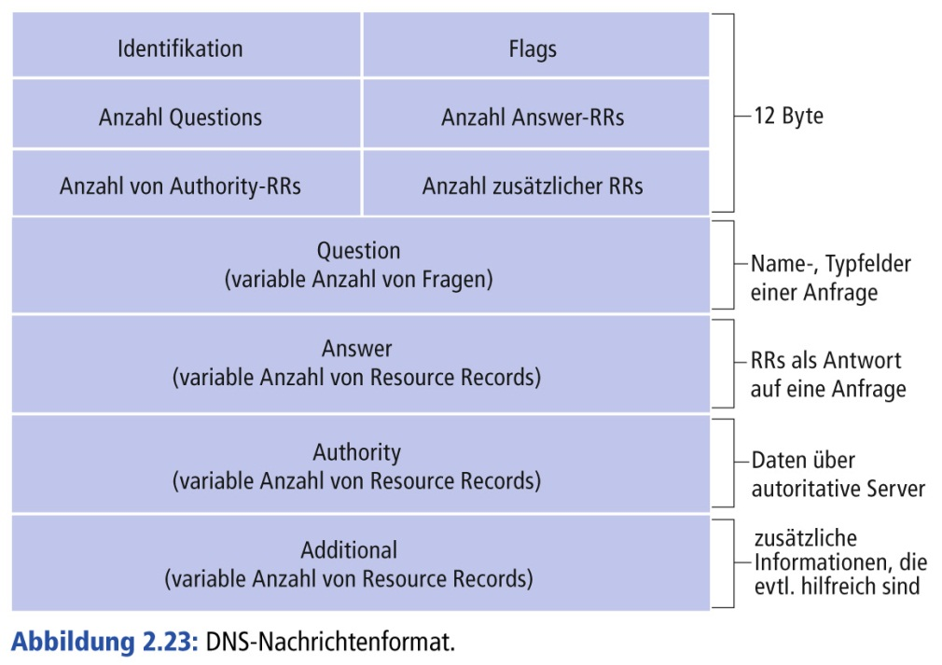
DNS-Nachrichtenformat
Identification: Anfrage ID
Flags: Query/Reply, Authoritative Bit, Recursion Desired, Recursion Available

Slide 46
Wahl des Transportprotokolls
Anfragen: UDP-basiert (Performanz)
Verzicht auf Verbindungsaufbau
Anfragen zustandslos
Wiederholung möglich, falls Frage oder Antwort verloren gehen
Zonentransfer: TCP-basiert (Zuverlässigkeit)
Größeres Datenvolumen als einzelne Anfrage
Findet im Vergleich zu Anfragen selten statt
Details zu TCP/UDP in nachfolgenden Veranstaltungen

Slide 47
Fragen zu DNS
Wie unterscheiden sich die Rollen eines lokalen und eines autoritativen Nameservers? Kann ein einziger Server beide gleichzeitig erfüllen?
Was sind die Unterschiede zwischen einer DNS Domäne und einer DNS Zone?
Was unterscheidet eine iterative von einer rekursiven DNS-Anfrage? Können beide kombiniert werden?

